Slide 1
حمام خان (پیرظهیری) حمام در ضلع شمالی بازار سر پوشیده سنندج پایین تر از مسجد داروغه قرار دارد. حمام دارای بخش های مختلفی از جمله سر در ورودی، هشتی، سر بینه (حمام سرد)، بینه (حمام گرم)، خزینه، محل حجامت و نظافت و غیره می باشد. برابر کتیبۀ سنگی موجود در سر در ورودی حمام در سال 1220ه.ق به دستور امان الله خان اردلان ساخته شد و بعدها به سبب تملک این حمام به وسیله امین التجار در سال 1295 ه.ق مرمت و بازسازی عمده در آن صورت گرفت. تزیینات معماری آن آهکبری های پرکار که شامل نقوش گیاهی و حیوانی و کاشی های هفت رنگ که دارای نقش مایه های بومی و محلی است و همچنین سنگ فرش آن از عمده ویژگی های بناست. مواد بکار رفته در ساخت بنا آجر، گچ، آهک، ساروج، سنگ و کاشی می باشد. حمام تا سال 1375 دایر بود، میراث فرهنگی آن را در سال 1377 از آقای سید علی اکبر پیرظهیری خریداری کرد، مرمت آن از سال 1377 تا 1383 شمسی به طول انجامید.

Slide 2
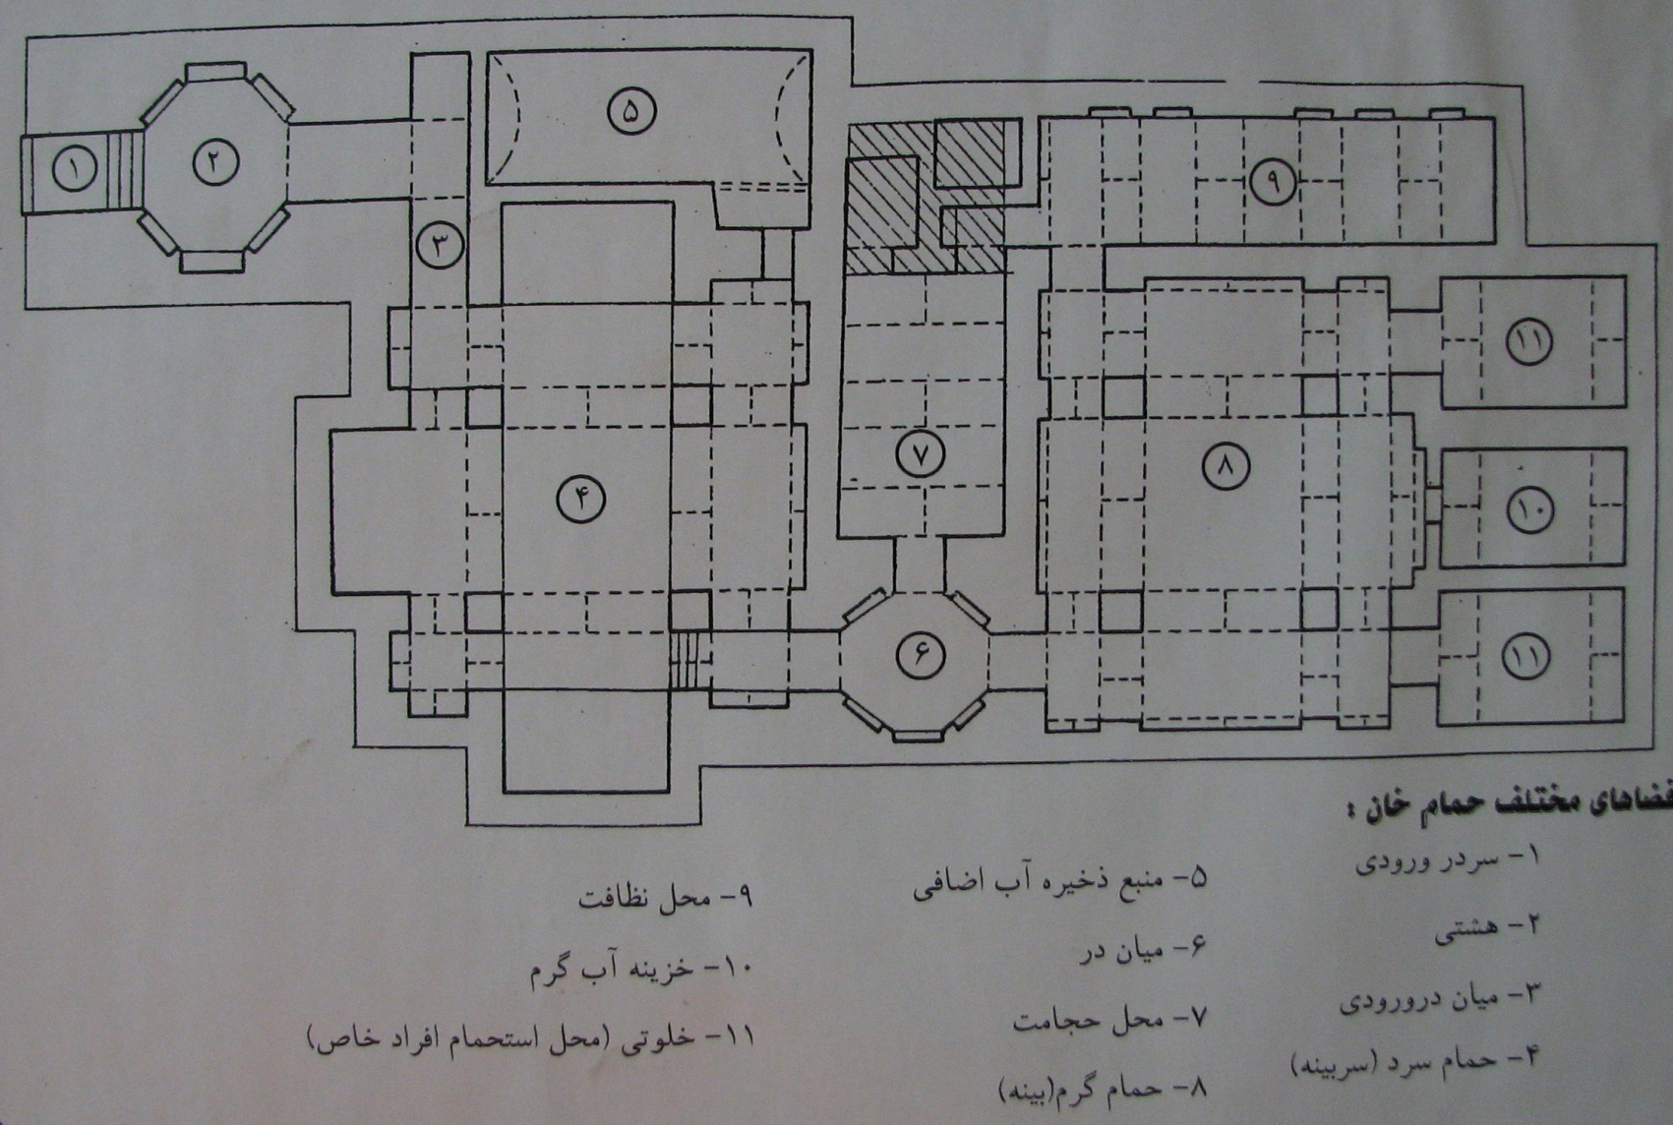
پلان حمام

Slide 3
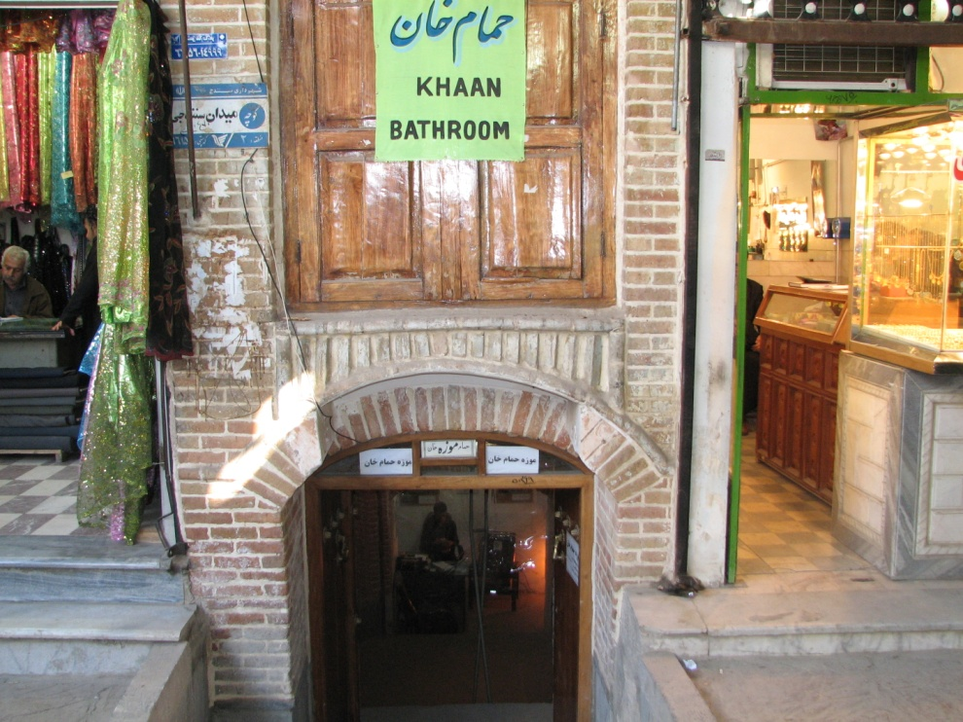
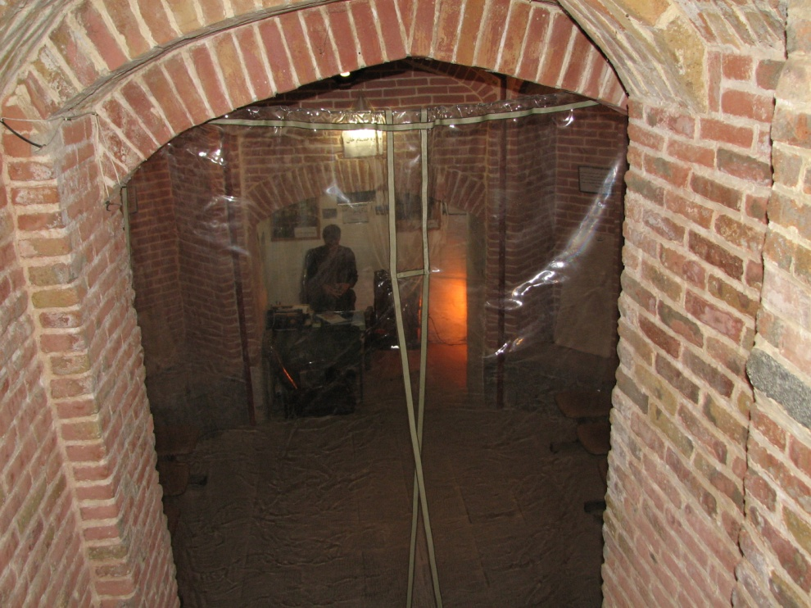
سردر ورودی حمام

Slide 4
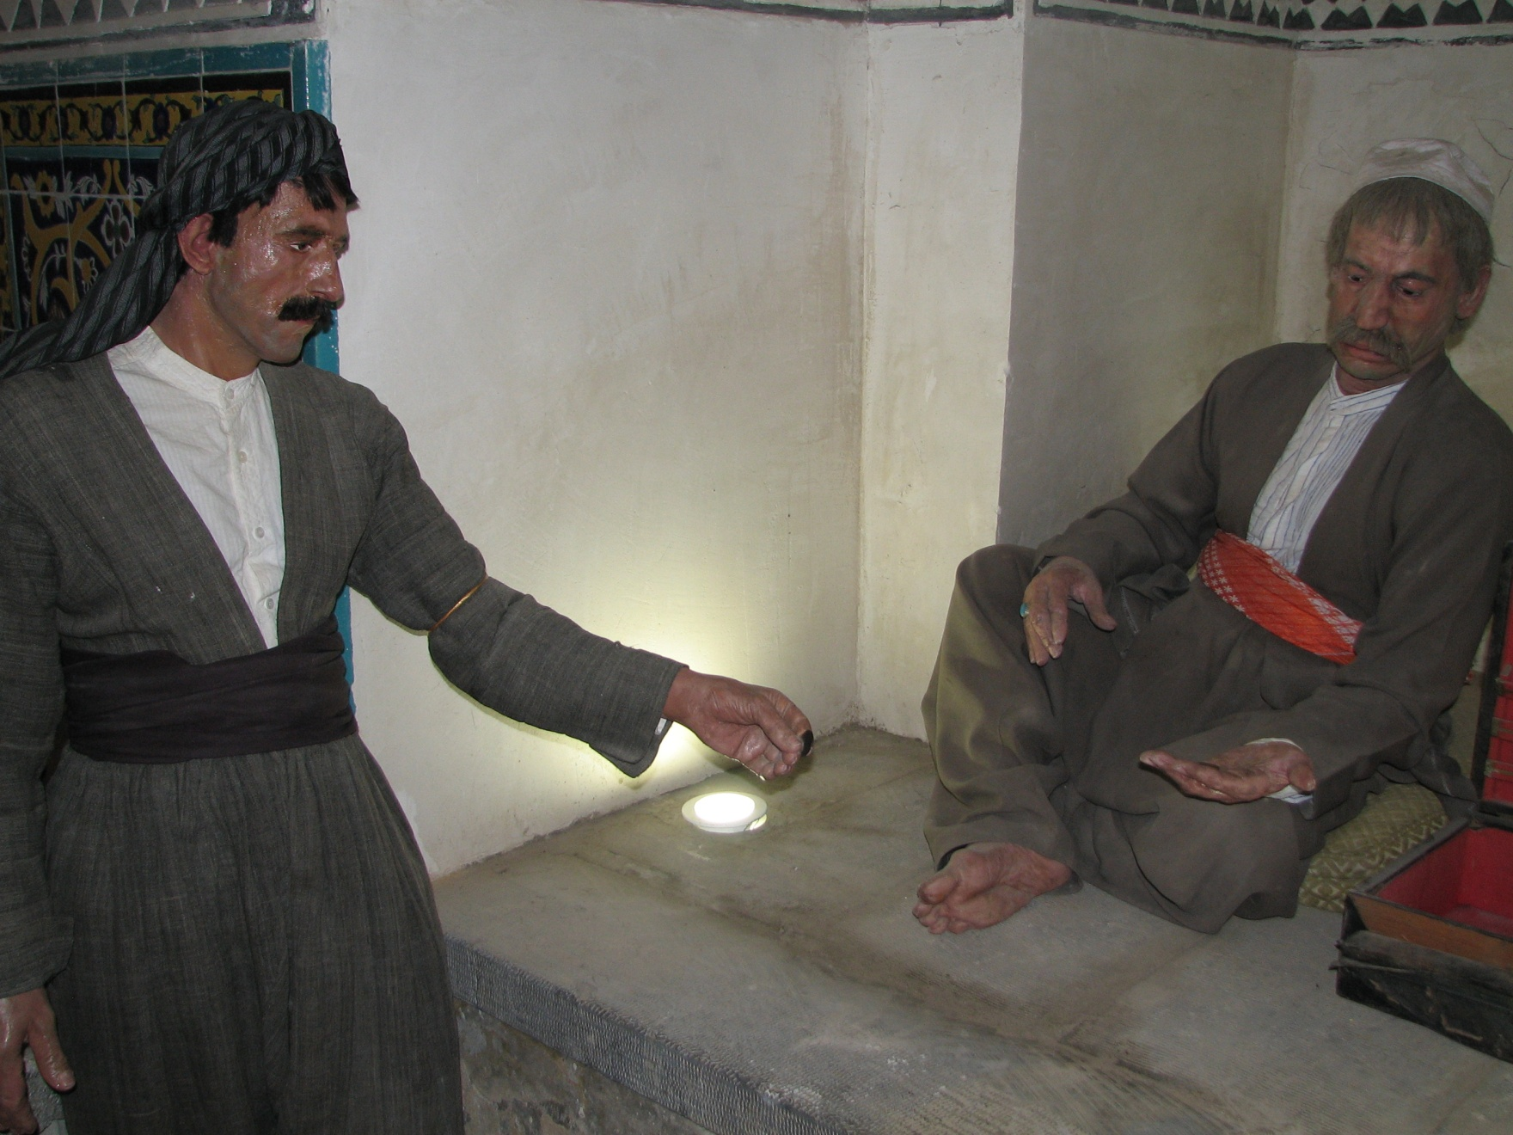

Slide 5
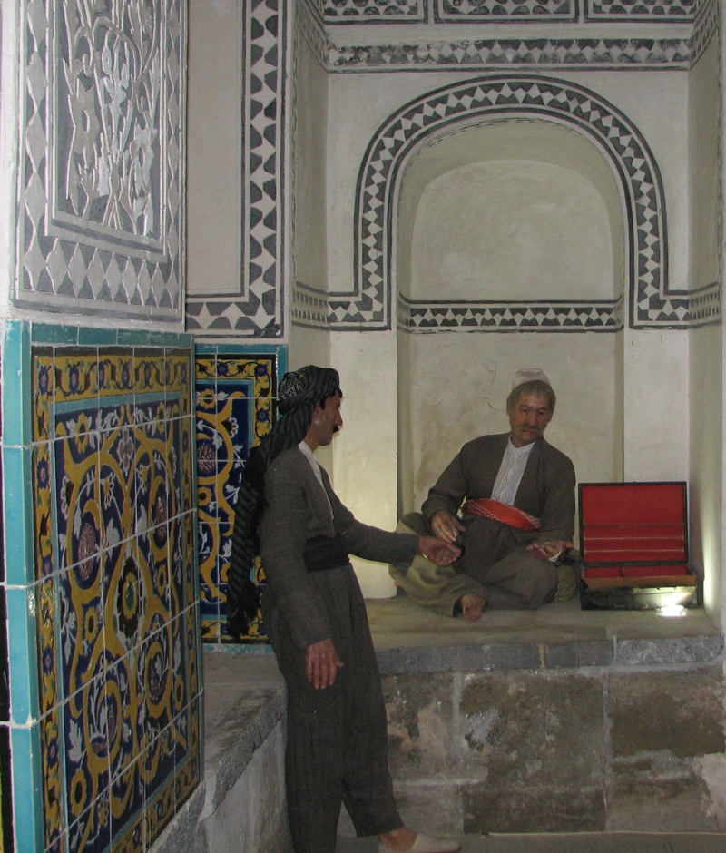

Slide 6
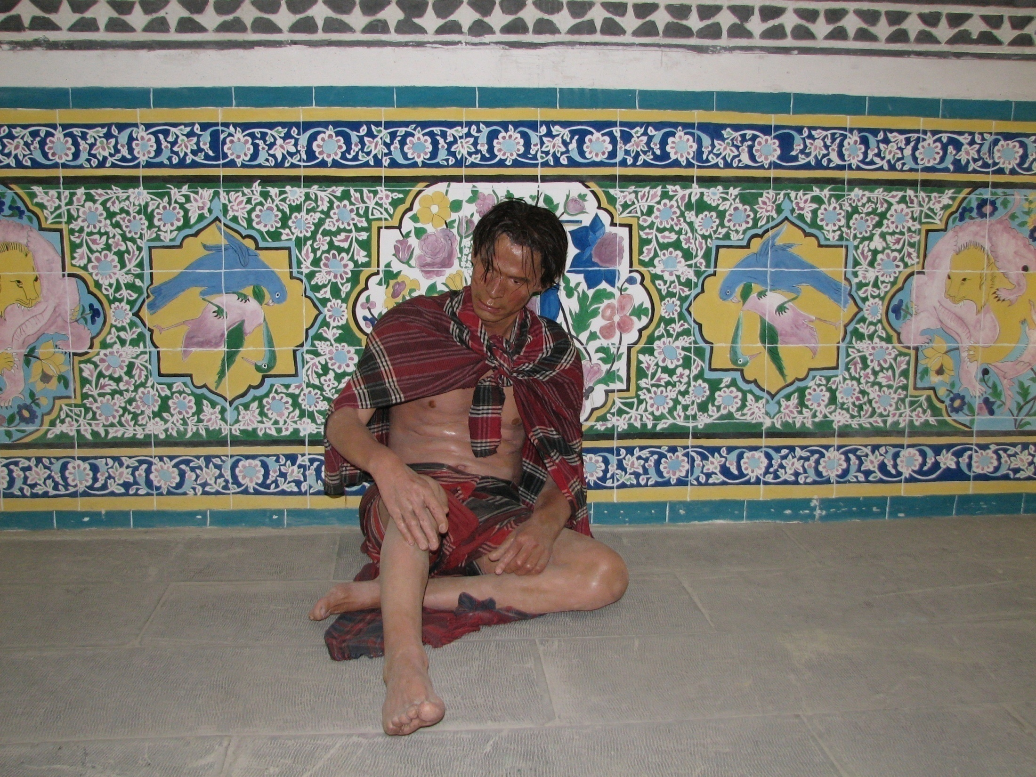
حمام سرد

Slide 7
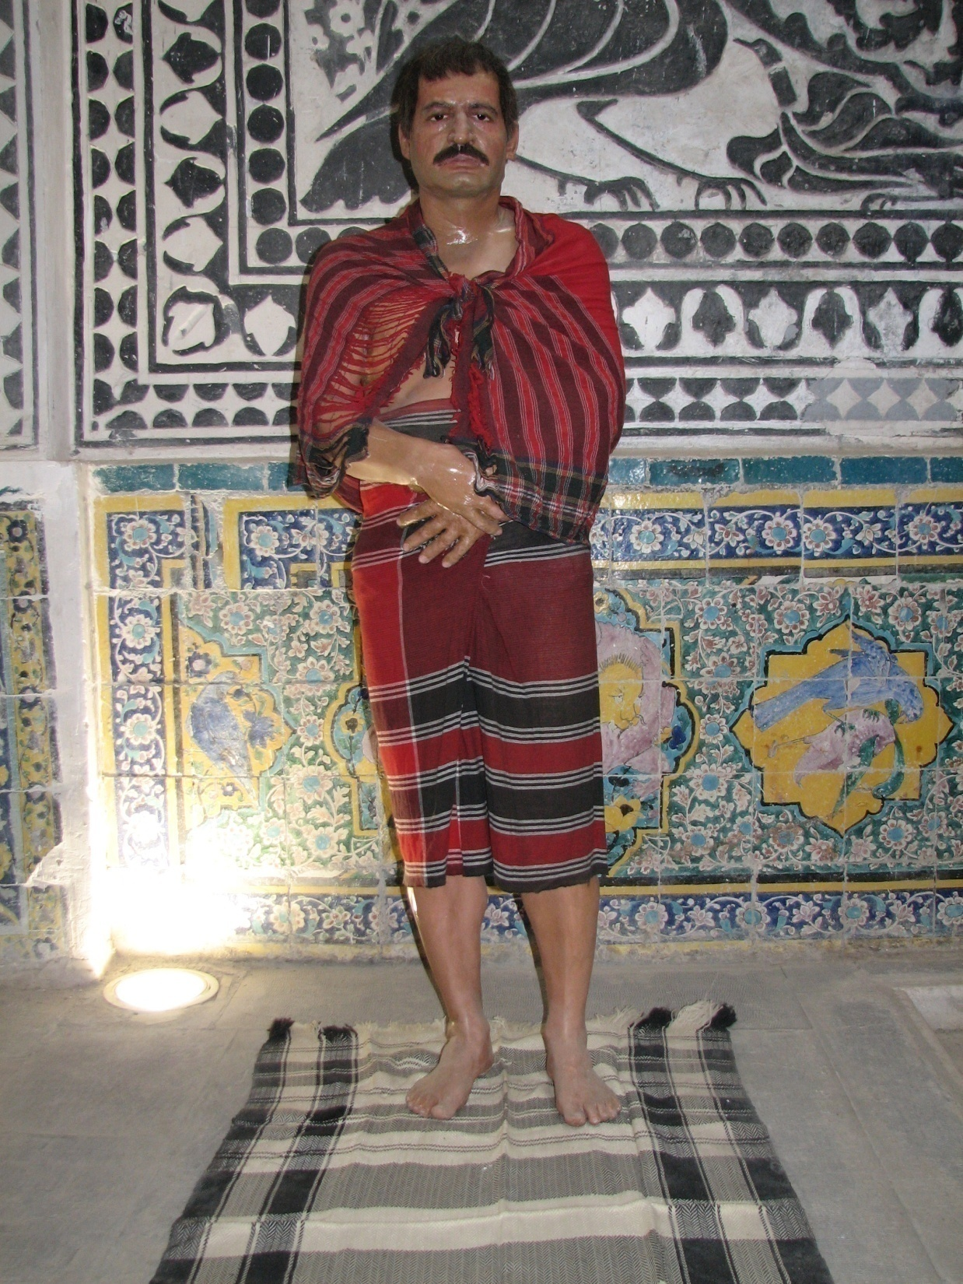

Slide 8
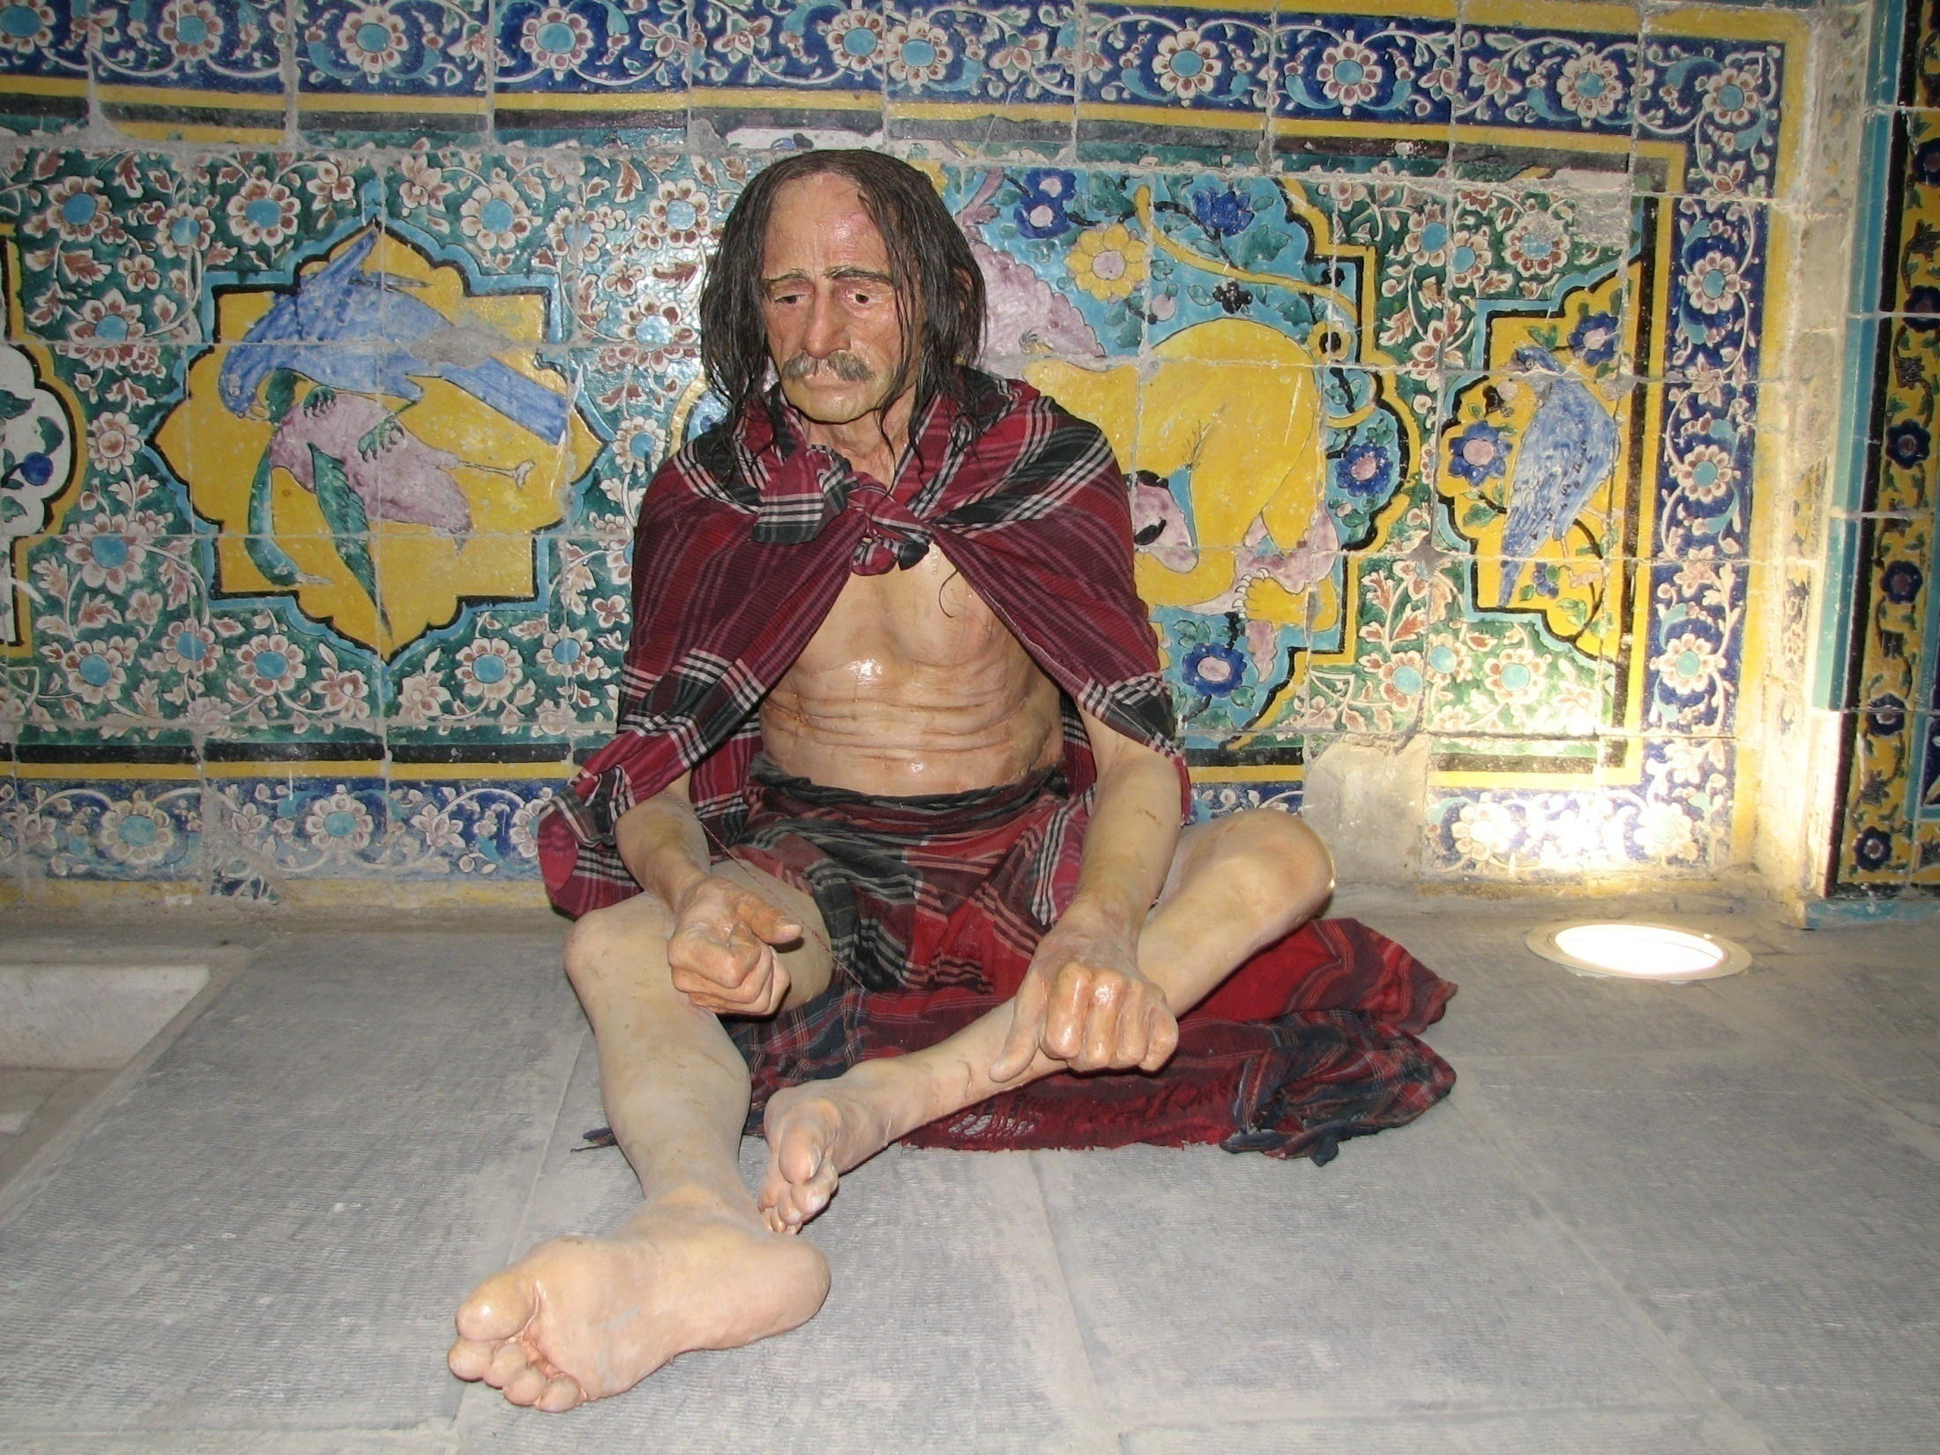

Slide 10
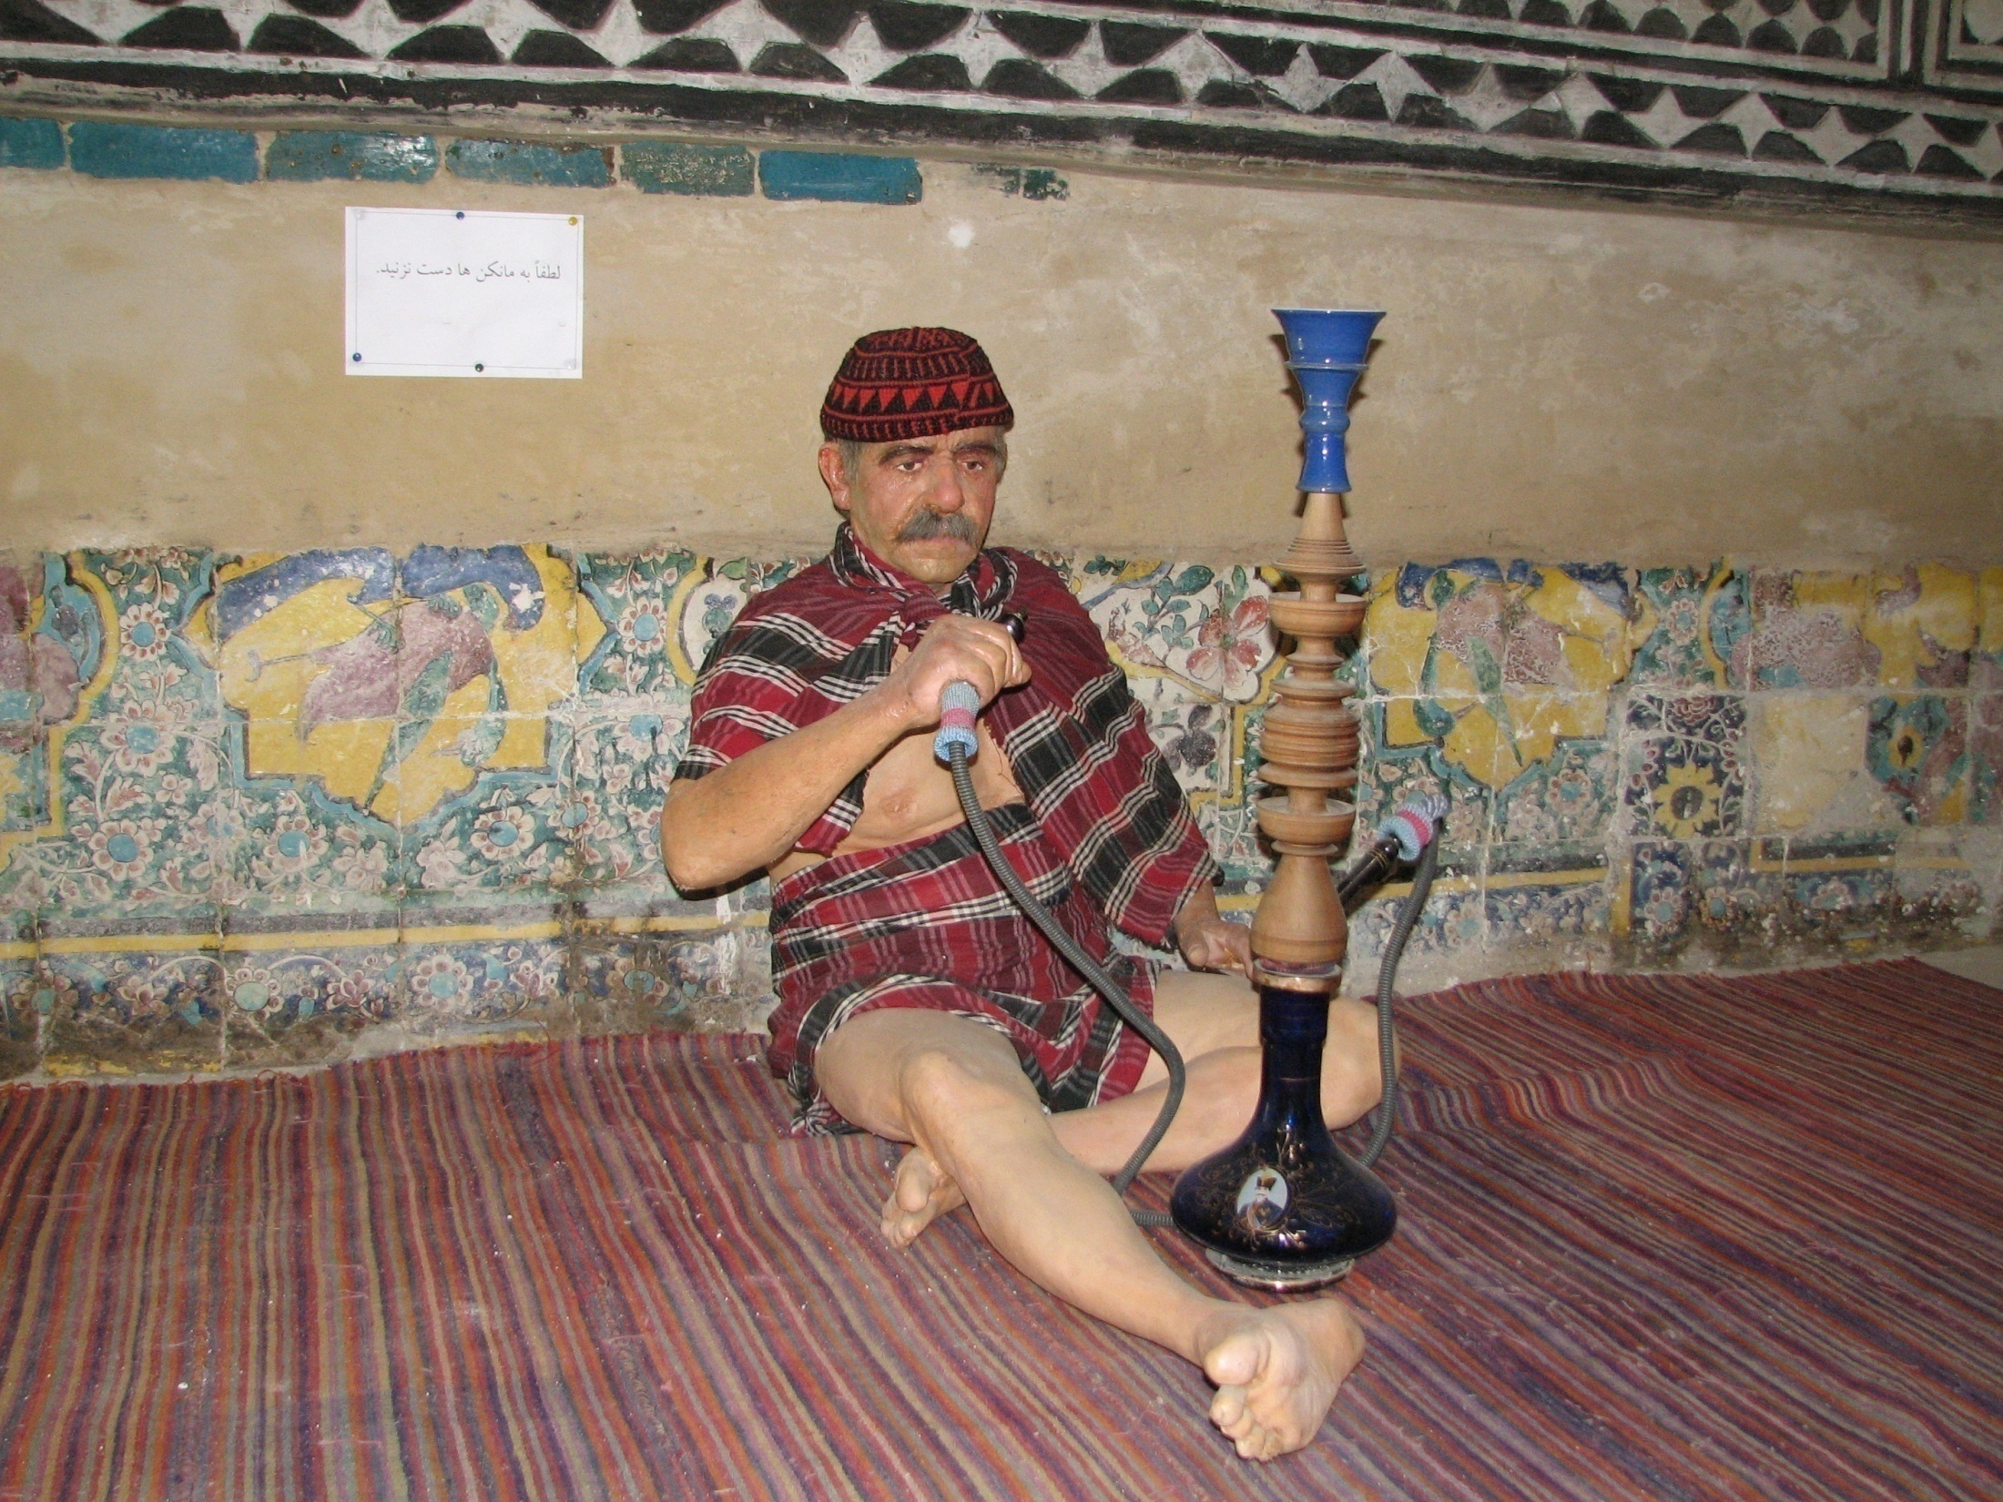

Slide 11
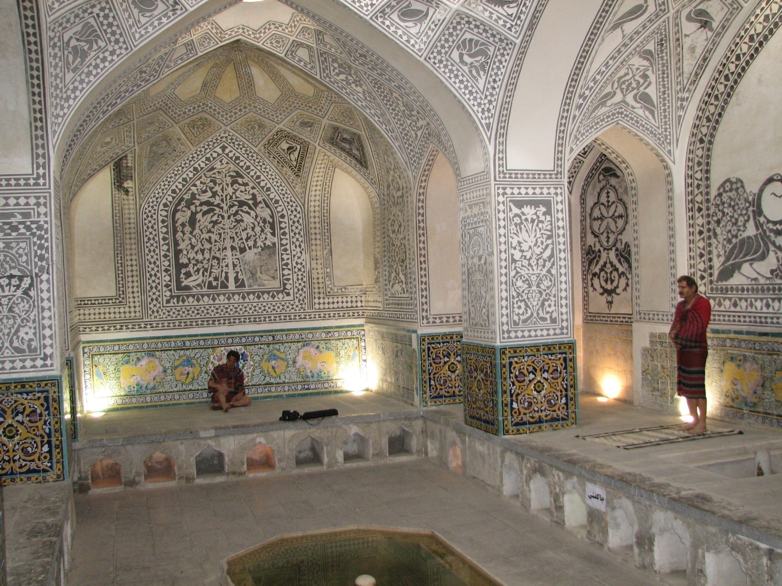

Slide 12
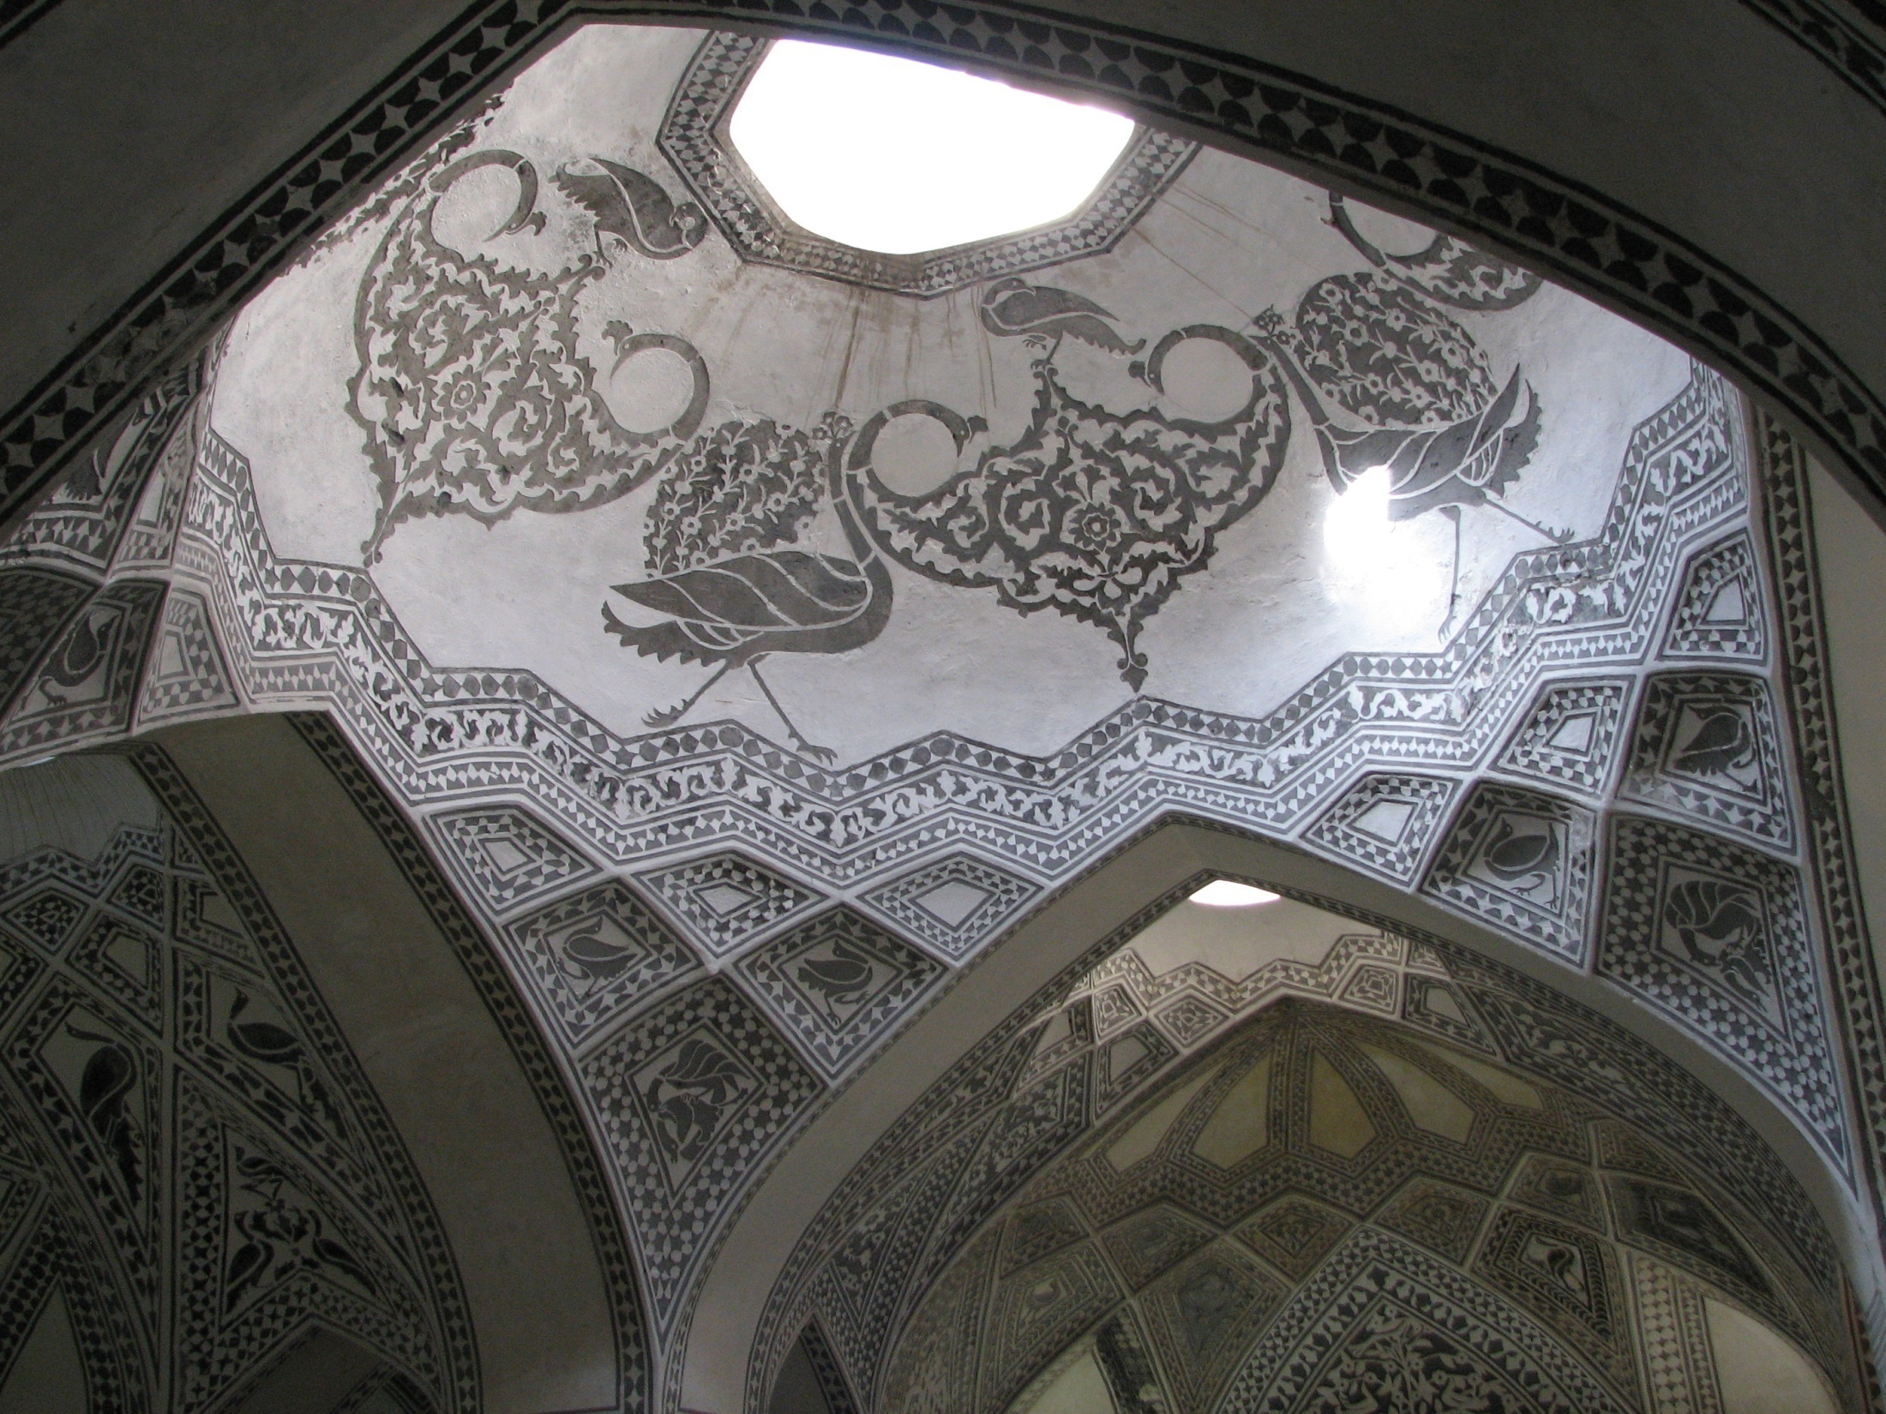

Slide 13
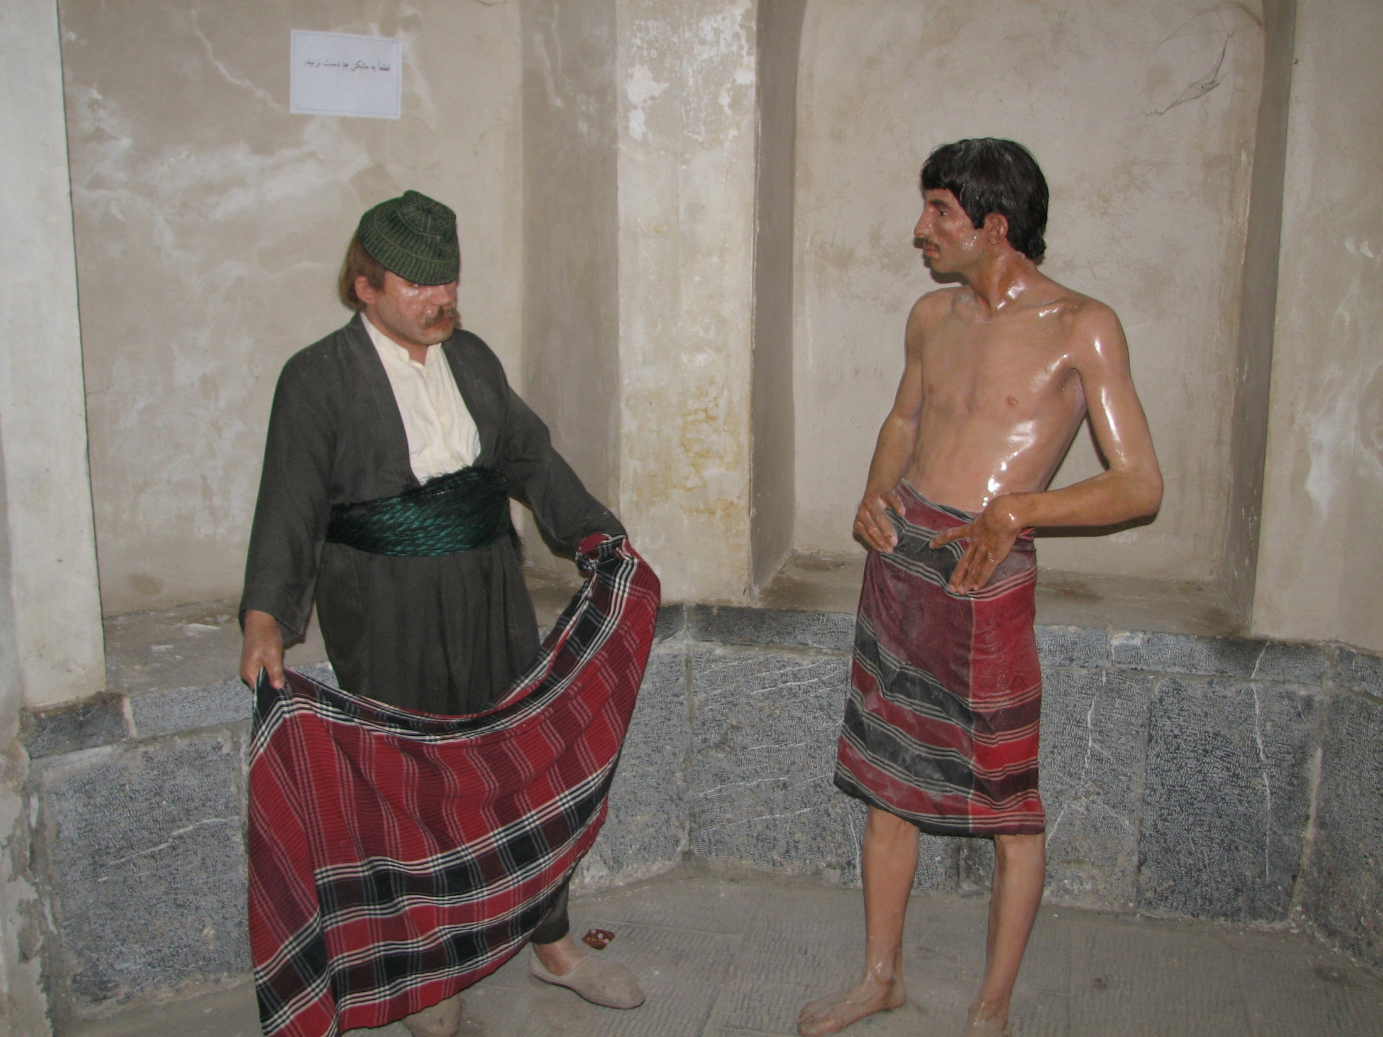
هشتی

Slide 14
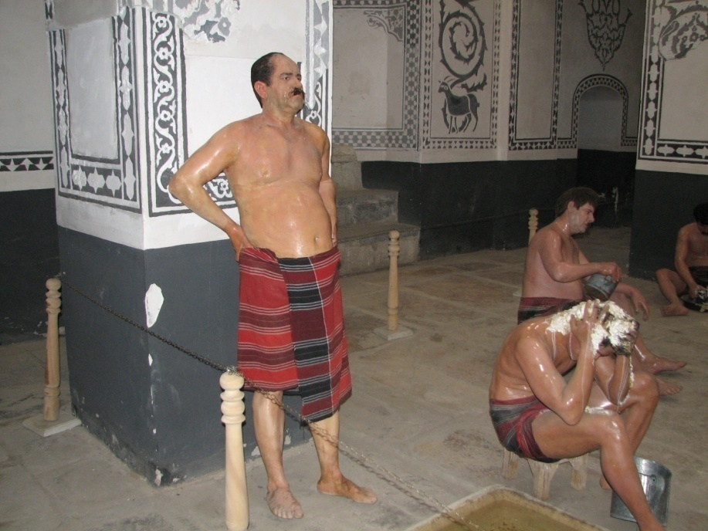
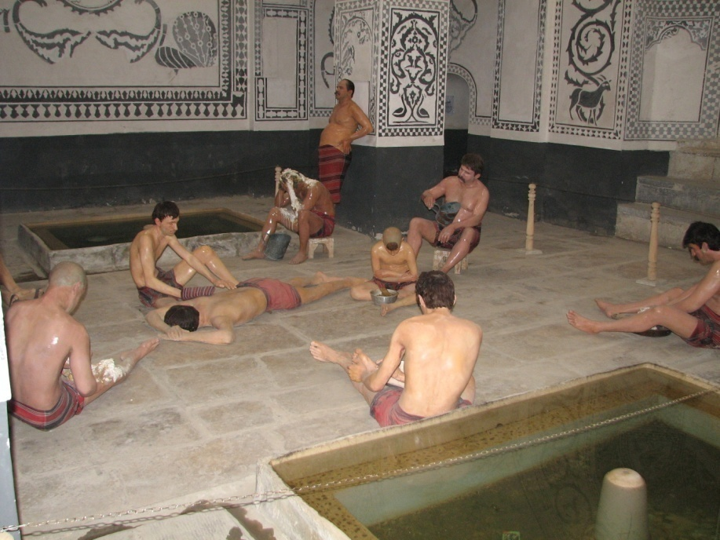
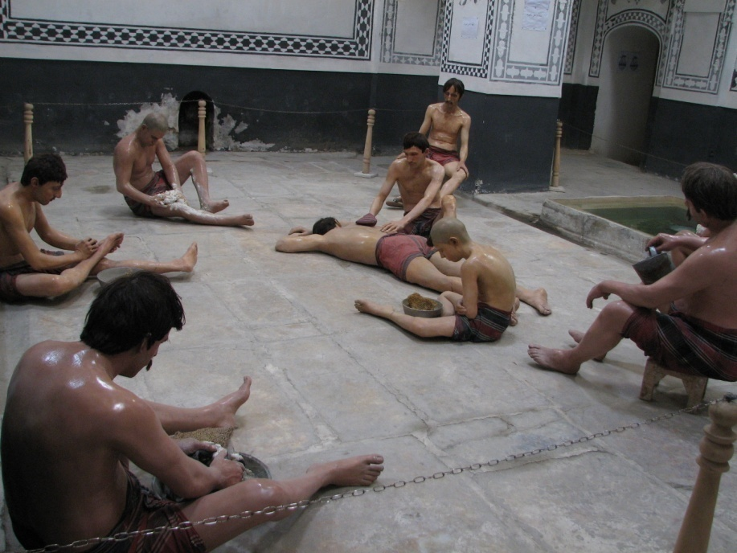
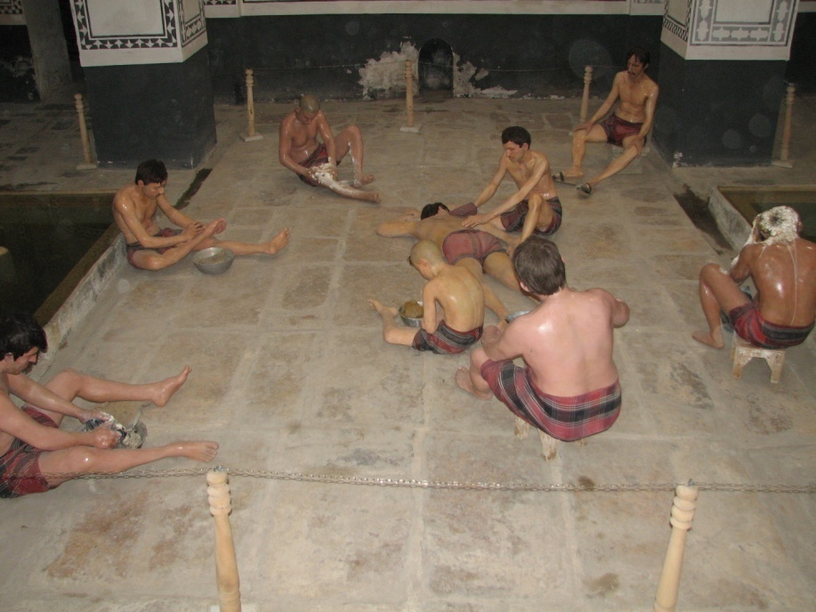
حمام گرم

Slide 15
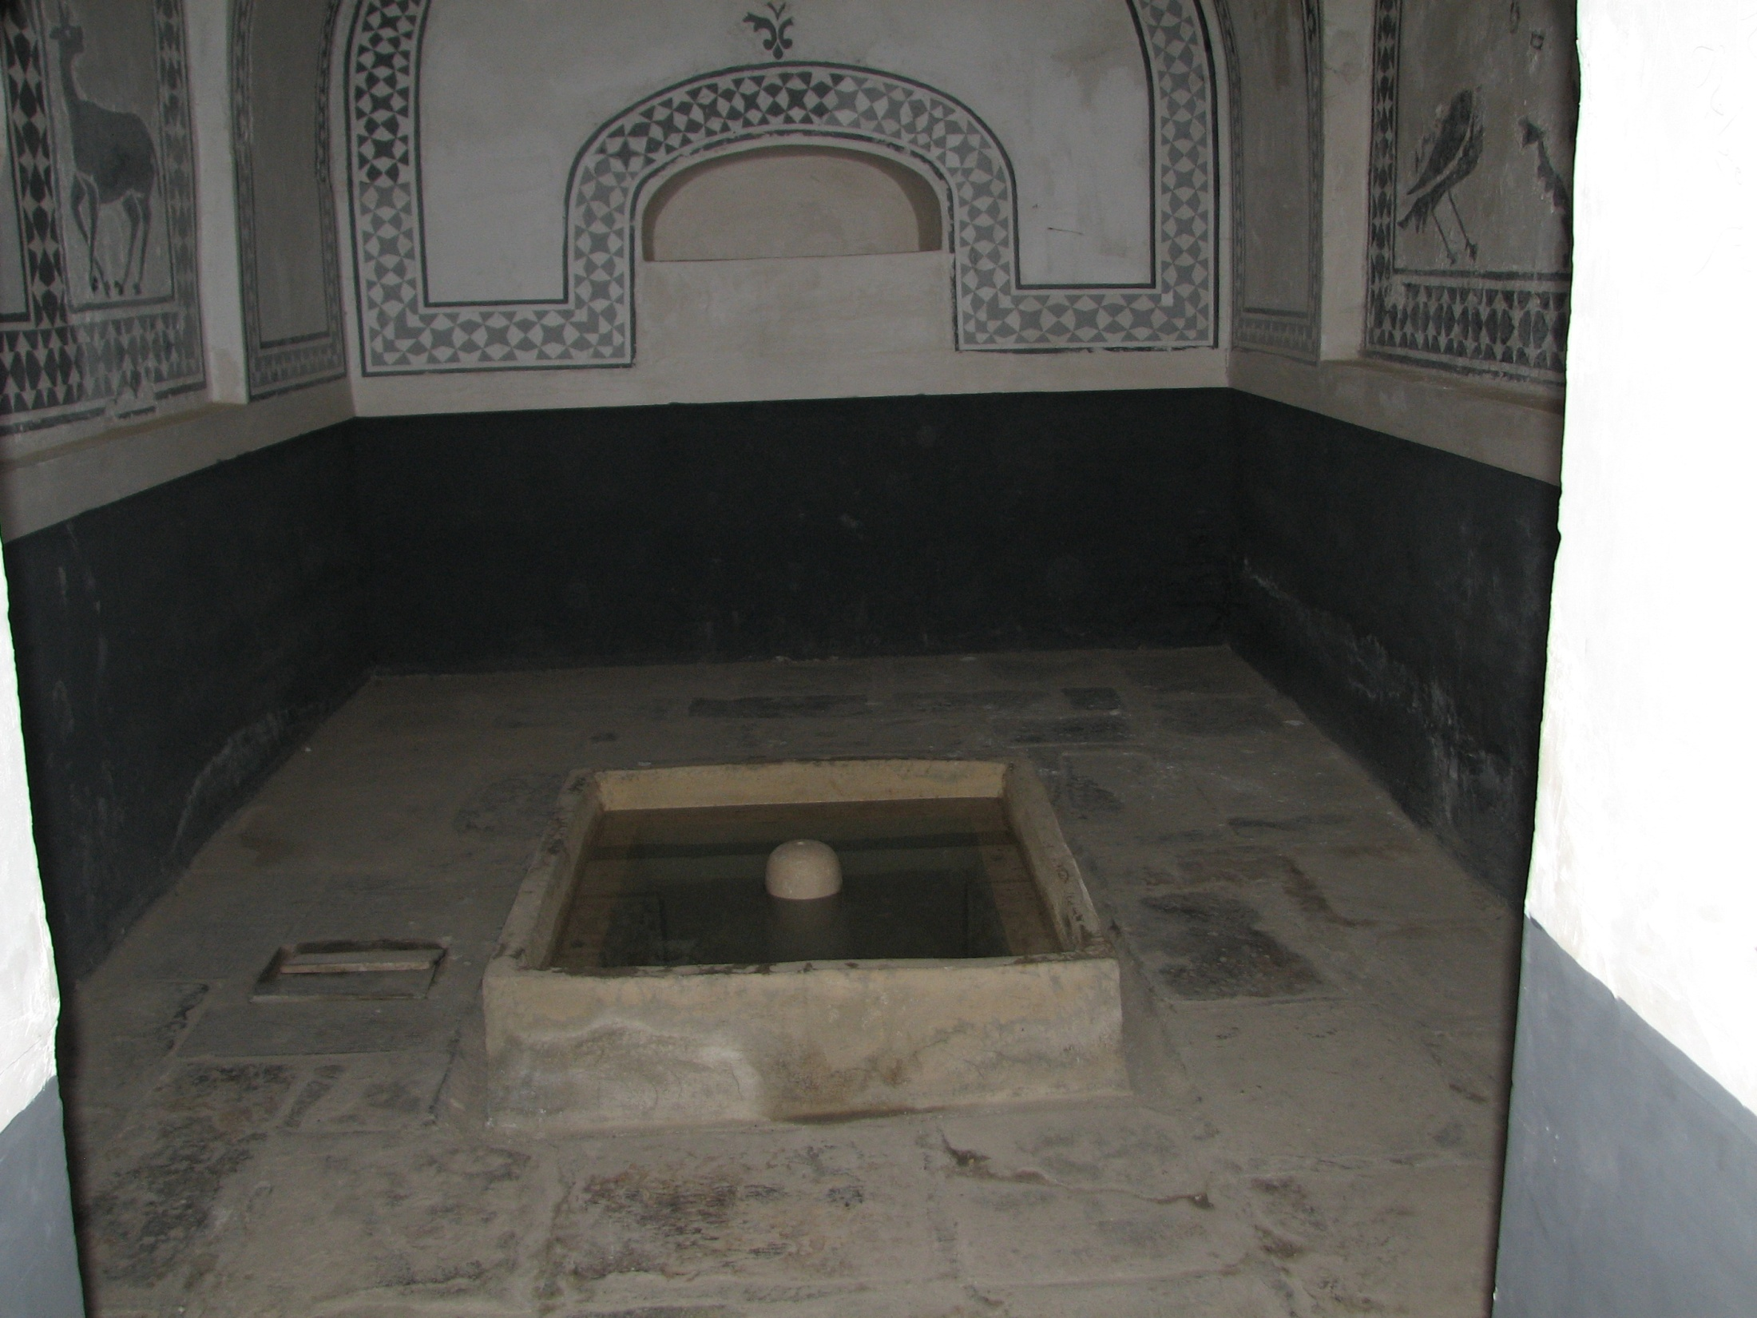
خلوتی (محل استحمام افراد خاص)

Slide 16
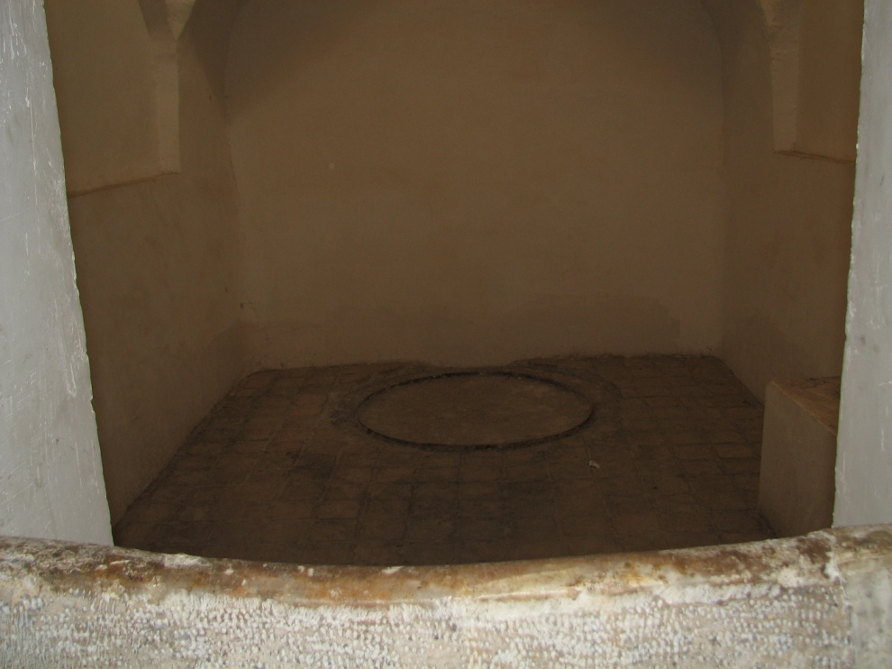
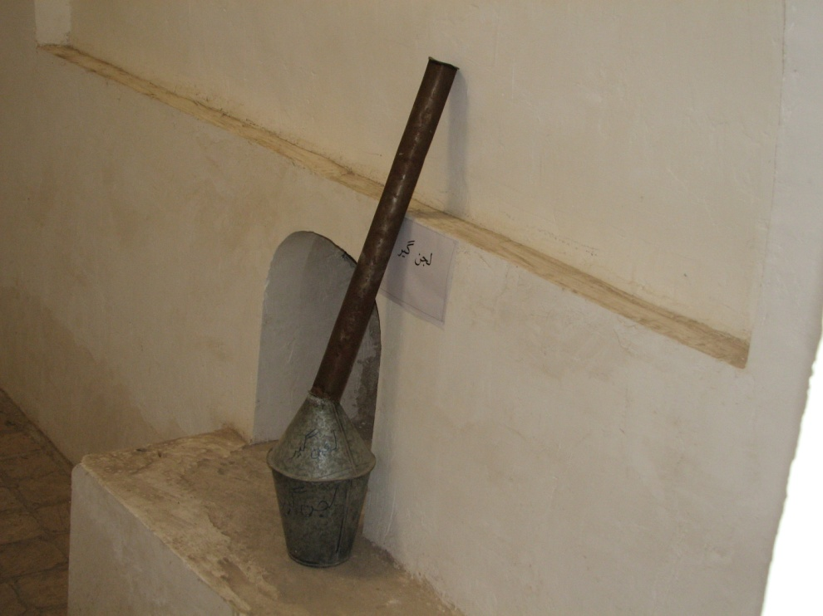
خزینه

Slide 17
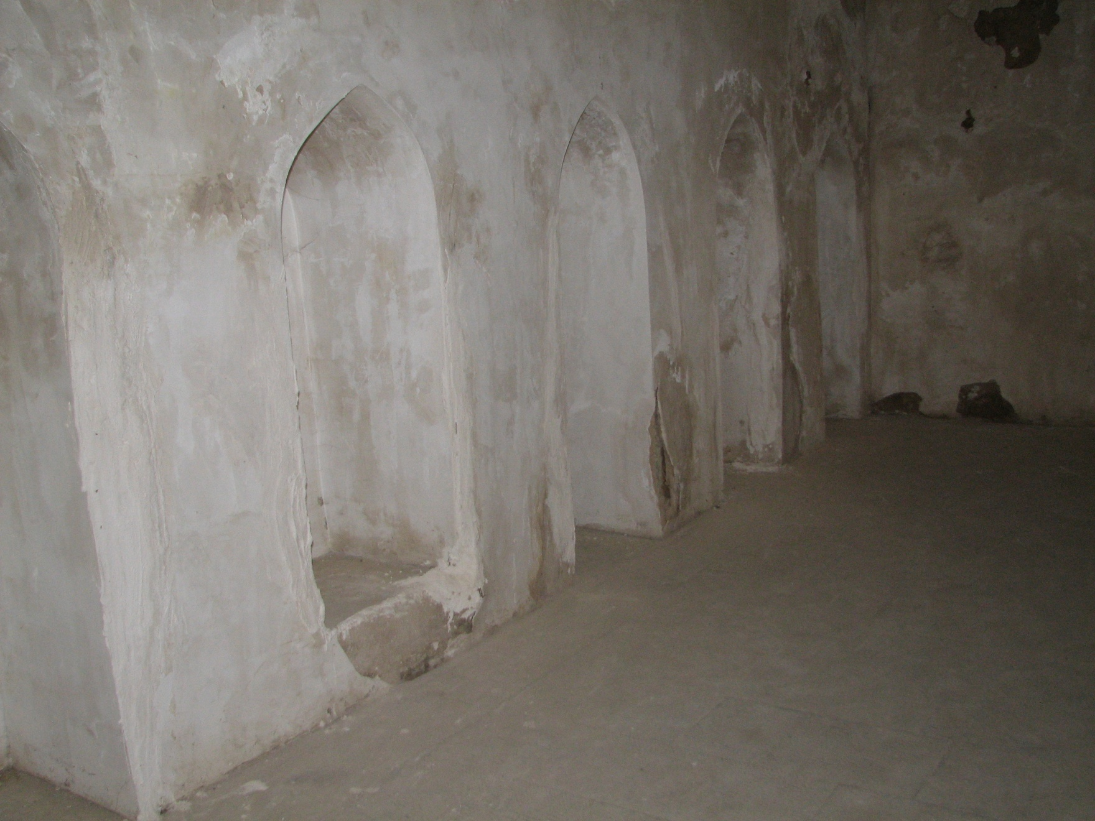
محل حجامت و نظافت

Slide 18
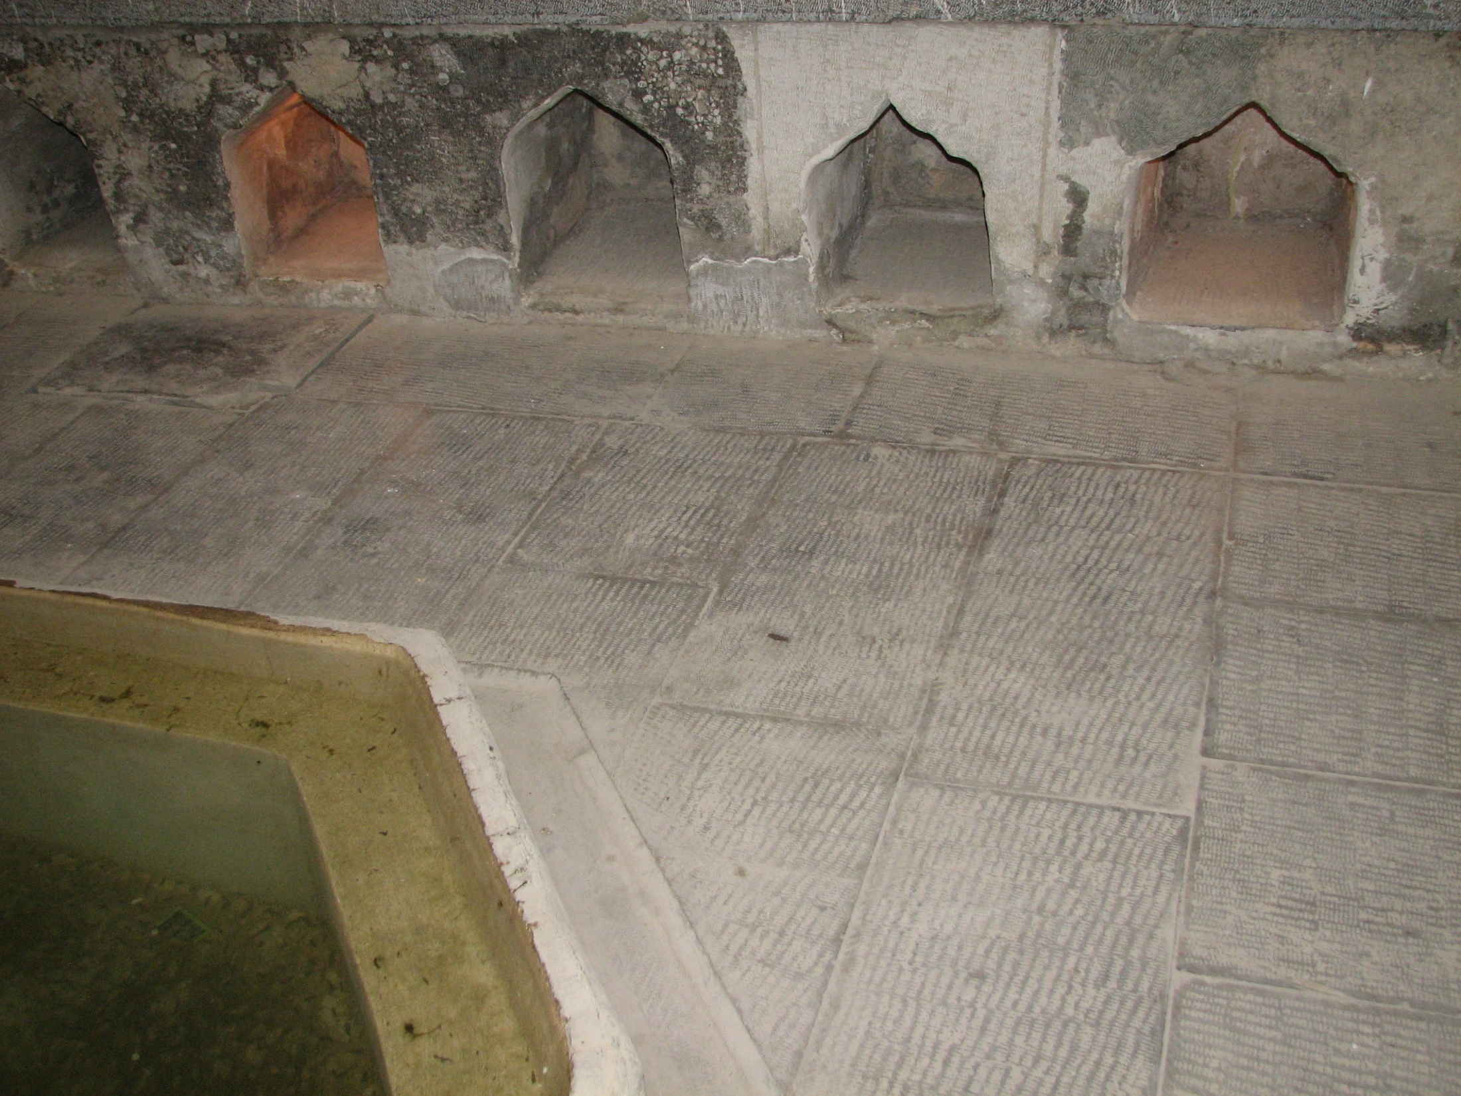

Slide 19
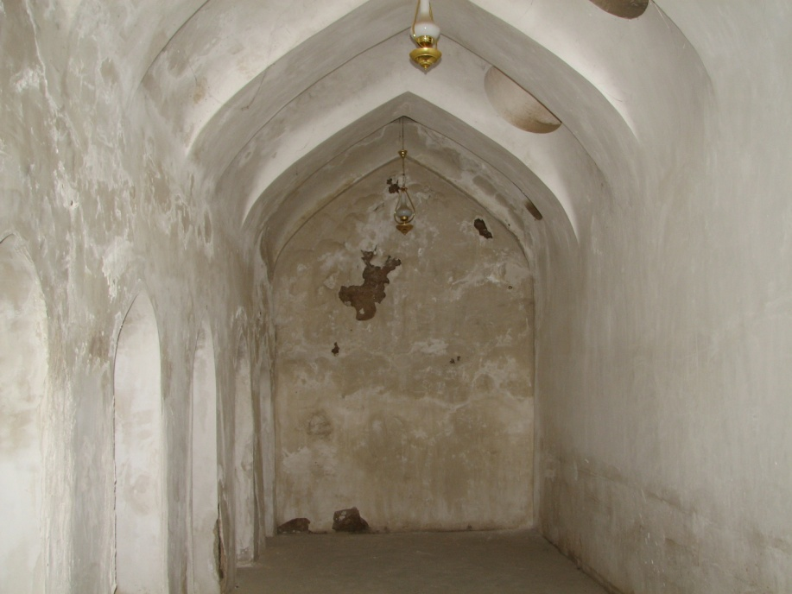
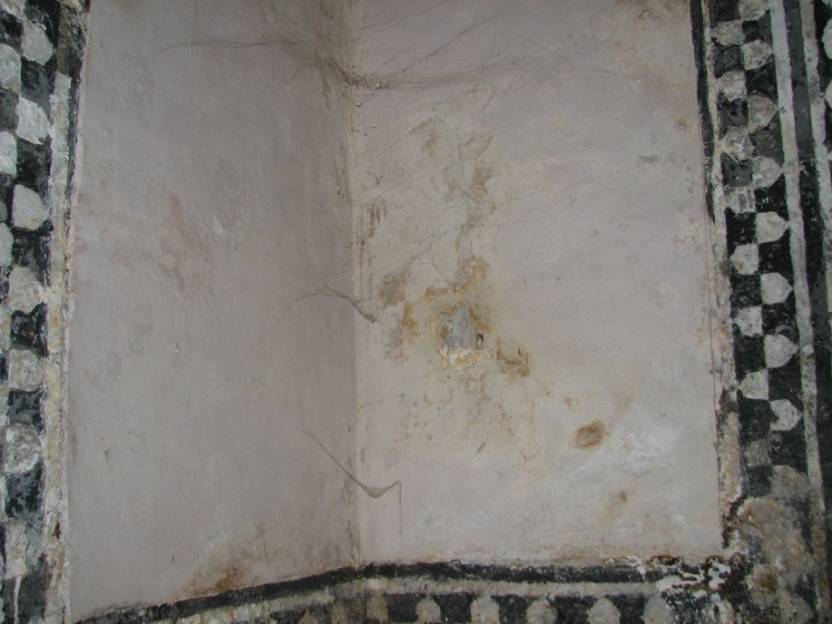
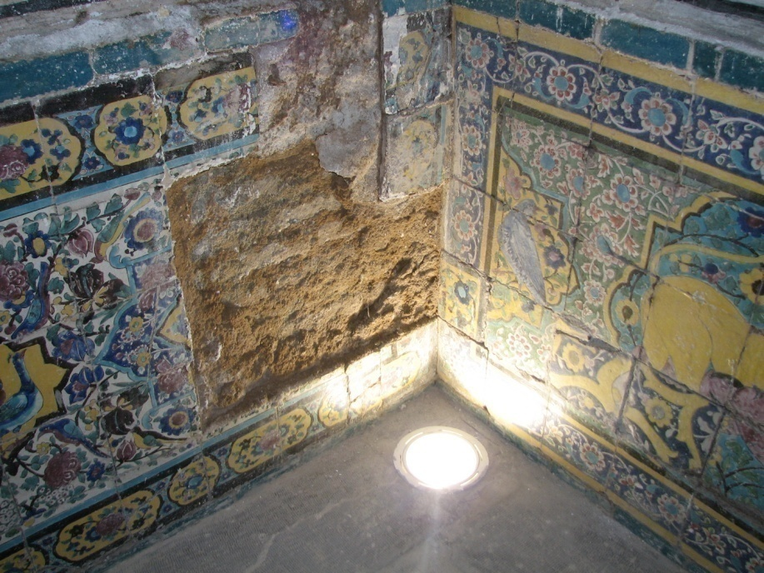
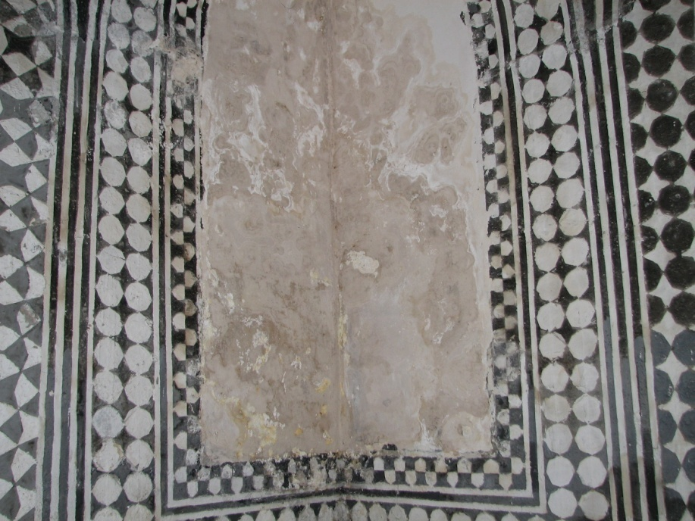
آسیب های وارد شده به علت سهل انگاری در حفاظت بنا

